Slide 1


www.servus.org.br

Slide 2
Introdução ao
Grego Bíblico
Prof. Leonardo Andrade
Curso de Graduação em Teologia

Slide 3
Iota - Uma Vogal em Particular
A Língua grega tem suas particularidades, e para que uma pessoa possa ler razoavelmente esta língua, é necessário conhecer estas particularidades. Porém não iremos nos deter em muitos pontos, ressaltaremos apenas um deles o caso da vogal IOTA que pode ser chamado de IOTA SUBSCRITO e IOTA ADSCRITO. Vejamos.
Curso de Graduação em Teologia

Slide 4
Iota Subscrito
Iota é uma letra do alfabeto grego (ι), em muitas palavras você encontrará esta letra escrita em baixo de uma outra letra, quando isso ocorre, chamamos este IOTA de SUBSCRITO, o próprio nome diz, escrito em baixo ou por baixo. Este fato em nada altera a pronúncia da palavra.
Curso de Graduação em Teologia

Slide 5
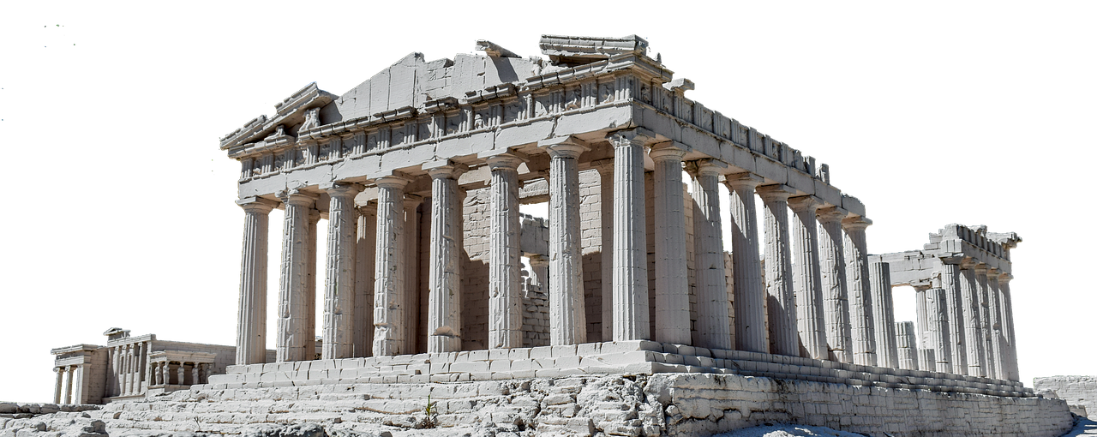
Iota Adscrito
Quando uma palavra é iniciada por uma vogal maiúscula, o IOTA será escrito no lado direito desta vogal maiúscula e também não será pronunciado e não altera a pronúncia da palavra, recebendo esta designação.
Curso de Graduação em Teologia

Slide 6
Os Ditongos
Até agora você não aprendeu nada sobre aspirações, acento e outras coisas que ainda veremos no decurso da Unidade, mas a partir de agora introduziremos algumas assuntos novos, visto que estaremos passando para a pronunciação de vocábulos e palavras. Leia em voz alta os encontros vocálicos discriminados abaixo, perceba que são bem parecidos com os da língua portuguesa e ao lado de cada encontro vocálico, colocamos uma palavra em português para que o som que fará com as Gregas, se assemelhe ao som das dadas em português.
Curso de Graduação em Teologia

Slide 7
Ditongos | Sons
αι | ai (o som da palavra cai)
αυ | au (o som da palavra bacalhau)
ει | ei (o som da palavra tetéia)
οι | oi (o som da palavra herói)
ιη | ie (o som da palavra vieira)
ου | u - portanto não se pronuncia, por exemplo, λογου como logou, mas logu.
ευ | Eu (céu)
ηυ | Eu (em neutro)
υι | ui (o som da palavra Rui)
α, η, ω | são também ditongos, pois possuem um ι subscrito.
Curso de Graduação em Teologia

Slide 8
Os ditongos “ηυ” e “ωυ” são muito raros.
b) São também ditongos, pois possuem um i (iota) subscrito. O i (iota) equivale ao nosso “j” por isso seu nome é “iota” muito parecido com “jota”. Exemplos: : a☺rch (princípio); wdh (cântico).
Curso de Graduação em Teologia

Slide 9
c) A principal exceção é o υ: quando é pronunciado na mesma sílaba (emissão de voz) com outra vogal, o υ tem som de u. Além disso, ο + υ juntos na mesma sílaba têm som de u: ου = u (como em luz).
d) O sinal  é chamado de aspiração áspera, é sempre transliterado com o “H” (como Hot-Dog no Inglês), tem o som do r quando este começa uma palavra: rei, rosa, rosto.
Curso de Graduação em Teologia

Slide 10
Pronúncia
Muitos manuais e compêndios modernos têm dado um valor demasiado a pronúncia do grego koinê, a grande verdade é que a pronúncia original foi praticamente perdida, a pronúncia que usualmente se faz foi a adotada pelo humanista Erasmo de Roterdã, que foi o primeiro a publicar o texto grego dentro da moderna imprensa. Mas a época de Erasmo já distava em quatorze ou quinze séculos da época do grego koinê.
Curso de Graduação em Teologia

Slide 11
Por essa razão é importante que se saiba que o grego antigo em seu aspecto da fala está perdido para sempre. Portanto o aluno não deve dar muita atenção a tentativa de ser falar o grego antigo, seu cuidado deve se concentrar nos aspecto morfológicos, sintáticos e estilísticos, que são mais absorvidos pela leitura silenciosa e analítica e não pela fonética.
Adotamos a pronúncia pela silaba tônica, sendo esta a que está com o sinal.
Curso de Graduação em Teologia

Slide 12
A Pronúncia da Consoante Gama (g)
O Gama ( g ) pode sofrer alteração na sua pronúncia, todas as vezes que gama vier precedido de kapa ( k ), ksi ( x ) e outro gama ( g ) o primeiro gama mudará para ( n ). Exemplo:
a) gg muda-se para ng
b) gk muda-se para nk
c) gx muda-se para nks
Curso de Graduação em Teologia

Slide 13
E assim: anagkh = (Ananke): necessidade, carestia, miséria; gaggamon = (gangamon): rede pequena.
Tome bastante cuidado porque o gama (g) só mudará para ni (n) se vier precedido por estas três consoantes acima, se ele vier precedido por outras consoantes terá o som normal.
Curso de Graduação em Teologia

Slide 14
Grego | Transliteração | Tradução
arto | artos | pão
anqropw | anthropos | homem
oiko | oikos | Casa
fero | fero | estou levando
pneuma | pneuma | espírito
esqiw | esthio | comer
egw | egô | eu
nomo | nomos | lei
Curso de Graduação em Teologia

Slide 15
Grego | Transliteração | Tradução
grafo | grafo | escrever
teknon | tecnon | criança
ui☺o | hios | filho
Qeo | theos | Deus
Ihsou | Iesus | Jesus
doulo | dulos | servo, escravo
logo | logos | palavra, conhecimento
Curso de Graduação em Teologia

Slide 16
Grego | Transliteração | Tradução
legw | lego | digo
kai | kaí | e
alhqh | alethes | verdadeiro
en | em | em
estin | estin | é, está
pro | prós | para, com
didwmi | didomi | eu dou
Curso de Graduação em Teologia

Slide 17
Grego | Transliteração | Tradução
lambanw | lambanô | eu recebo
ecw | echô | eu tenho
dunamai | dynamai | eu posso
ourano | uranos | céu
parakalew | paracaleô | eu exorto
Curso de Graduação em Teologia

Slide 18
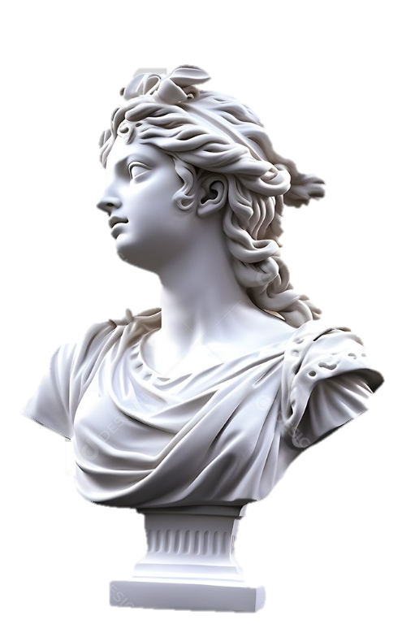

☺H cavri" apov Ihsou Cristou, meta pavntwn u☺mwn.
A graça de Jesus Cristo, esteja com todos vocês.
Curso de Graduação em Teologia

Slide 19
www.servus.org.br

